Slide 1

дисциплина «Основы научно-исследовательской деятельности» факультативной части основной профессиональной образовательной программы подготовки кадров высшей квалификации в ординатуре по специальности 31.08.49 Терапия
Материалы к занятиям семинарского типа
Тема 1. Основы анализа научных исследований.
Саласюк А.С.
Профессор кафедры внутренних болезней
ИНМФО ВолгГМУ, д.м.н.

Slide 2


Основы анализа научных исследований.

Slide 3
Медицинская статистика. Основные понятия
Статистическая значимость - мера случайности полученного результата, равная вероятности того, что в генеральной совокупности этот результат (различия, связь) отсутствует. Чем меньше эта вероятность (значение р-уровня), тем выше статистическая значимость результата. Результат считается статистически достоверным (значимым), если р-уровень не превышает 0,05.
Корреляция. 1. Мера степени и направления связи между значениями двух переменных. 2. Статистический показатель вероятности связи между двумя переменными, измеренными в количественной шкале.
Корреляционный анализ - проверка гипотез о связях между переменными с использованием коэффициентов корреляции.

Slide 4
Переходя от общей постановки цели и задач научной работы к расчетам, необходимо прежде всего сформулировать статистическую гипотезу
Формирование статистической гипотезы
Альтернативная гипотеза
Нулевая гипотеза
Обозначается - Ho
Предполагает отсутствие различий (корреляции, связи) между сравниваемыми выборками.
Обозначается - На
Является отрицанием нулевой гипотезы
Часто означает наличие связи между группами.

Slide 5
Типы переменных. Формы их распределения
Непрерывные переменные - любые численные значения, которые естественным образом упорядочены на числовой оси (например, рост, вес).
Дискретные переменные - счётное множество упорядоченных значений, которые могут просто обозначать целочисленные данные или ранжировать данные по степени проявления на упорядоченной ранговой шкале (клиническая стадия опухоли, например).
Нормальное (или гауссово) распределение имеет колоколообразную форму абсолютно симметричную относительно оси, проходящей через среднее значение и математически описывается формулой, включающей два параметра, среднее и стандартное отклонение.

Slide 6
Описательная статистика
Среднее - вычисляется путем деления суммы значений переменной на количество значений и характеризует количественной переменной.
Стандартное отклонение - изменчивость (разброс) значений переменной, оценивает степень их отличия от среднего.
Стандартная ошибка (среднего) - оценка возможного отличия между значением среднего в анализируемой выборке, и истинным средним для всей популяции

Slide 7
Статистическая достоверность
Показатель достоверности различий обозначается р.
Величиной р (или «пи-величина», англ. «Р-value») для конкретной выборки называют вероятность получения по крайне мере таких же или ещё больших отличий наблюдаемого от ожидаемого, чем в данной конкретной выборке, при условии, что выдвинутая гипотеза верна.
С помощью статистических расчетов вычисляется значение р, которое затем сравнивается с заранее выбранным уровнем значимости - α≤0,05 (≤ 5%).

Slide 8
Доверительный интервал
Этот интервал представляет собой область, в которую попадает истинное значение доли в 95 % случаев. Другими словами, можно с 95 % надежностью сказать, что истинное значение частоты встречаемости признака в генеральной совокупности будет находиться в пределах 95 % доверительного интервала.

Slide 9
Выбор метода статистической обработки
Параметрические методы
Используются для анализа непрерывных (численных) переменные, значения которых распределены нормально.
Преимущество - для них существует хорошо разработанный математический аппарат.
Однако применение этих методов, кроме прочего, предполагает большой объем выборки.
2. Непараметрические методы
Применяются как к непрерывным, так и к дискретным данным.
Могут быть использованы, когда характеристики популяции, из которой делается выборка, частично неизвестны.
Преимущество - бόльшая мощность (робастность) и относительная несложность вычислений (в большинстве случаев).
Однако обладает меньшей специфичностью и наблюдается потенциальная трудоемкость при применении к большим массивам данных.

Slide 10
Параметрические методы статистической обработки
Наиболее часто используется так называемый непарный t-тест
(«тест Стьюдента»).
Если данные являются зависимыми (например, получены в процессе повторных наблюдений за одним и тем же пациентом или используются показатели пациентов, подобранных в пары (по возрасту или полу), рекомендуется парный t-тест.
Для сравнения независимой переменной в более чем двух выборках можно использовать дисперсионный анализ (ANOVA). Анализ дает возможность изучить и оценить влияние на конечный результат нескольких факторов или отдельных величин. Так к примеру, его можно применить для выявления разницы среднего систолического АД в различных возрастных группах.

Slide 11
Критерий Стьюдента
t-критерий Стьюдента используется для определения статистической значимости различий средних величин.
Может применяться как в случаях сравнения независимых выборок (например, группы больных сахарным диабетом и группы здоровых), так и при сравнении связанных совокупностей (например, средняя частота пульса у одних и тех же пациентов до и после приема антиаритмического препарата).
Для применения t-критерия Стьюдента необходимо, чтобы исходные данные имели нормальное распределение.
При несоблюдении этого условия при сравнении выборочных средних должны использоваться методы непараметрической статистики.

Slide 12
Непараметрические методы статистической обработки
Непрерывные переменные
Дискретные переменные
U тест Манна-Уитни
Проверяет, являются ли две сравниваемые группы выборками из одного и того же распределения, используя в качестве статистики (U) медиану всевозможных разностей между элементами одной и второй выборки.
W критерий Уилкоксона
аналог парного
критерия Стьюдента (t-критерий для зависимых выборок) для сравнения
больных до и после лечения. Основан на рангах.
Тест Фишера
Критерий χ2 Пирсона
Тест МакНемара
Представляет собой модификацию хи-квадрат теста для парных или соотнесенных данных.
Возможно использование при сравнении доли пациентов, ответивших на лечение по какому-то показателю, когда сравнение проводится до и после лечения у одних и тех же людей.

Slide 13
Критерий χ2
Критерий χ2 с поправкой Йетса
Оценивается значимость различий между фактическим (выявленным в результате исследования) количеством исходов или качественных характеристик выборки, попадающих в каждую категорию, и теоретическим количеством, которое можно ожидать в изучаемых группах при справедливости нулевой гипотезы.
Необходимо соблюдение следующих условий:
Номинальные или порядковые данные (возможно создание категорий из непрерывных данных).
Независимость наблюдений (отбор участников исследования из генеральной совокупности производится независимо друг от друга).
Независимость групп (метод нельзя применять для исследований типа «до – после»).
Ожидаемое (не фактическое) число наблюдений в любой из ячеек должно быть не менее 5 (или 10) для четырехпольных таблиц.
Доля ячеек с ожидаемым числом наблюдений менее 5 не должна превышать 20 % для многопольных таблиц.
Для расчета критерия χ² используются только абсолютные фактические и ожидаемые числа (проценты и доли для расчетов не используются).
Поправка Йетса является вспомогательным вычислением, но делает оценку силы связи более умеренной, математически же уменьшает погрешность, возникающую при аппроксимации непрерывным распределением Хи-квадрат точного выборочного распределения, которое является дискретным, что позволяет избежать ошибок в выводах о независимости качественных переменных.

Slide 14
Критерий Фишера
Критерий V Крамера
Следует применять при количестве ожидаемых наблюдений <5 (некоторые говорят о числе <10) в любой из ячеек четырехпольной таблицы
Необходимые условия для применения точного критерия Фишера соответствуют условиям для применения критерия χ² за исключением пунктов 4 и 5.
Для многопольных таблиц целесообразнее применять критерий V Крамера (Cramer’s V).
Значения обоих критериев варьируют от 0 до 1 (за исключением критерия φ для многопольных таблиц, поэтому для них его применение и не рекомендуется).
Основан на критерии χ² и могут быть рассчитаны вручную по формулам.

Slide 15
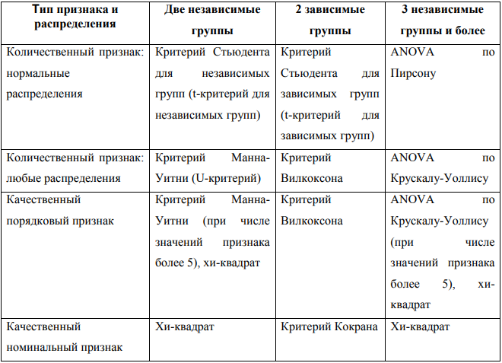
Рекомендуемые статистические критерии в зависимости от типа признака и вида его распределения

Slide 16
Корреляционный и регрессионный анализ
На практике часто возникают задачи, когда нужно проверить взаимосвязь между какими-либо непрерывными данными, например, между АД и весом тела. В этих случаях используются корреляционный и регрессионный анализ.

Slide 17
Коэффициенты корреляции
Коэффициент Пирсона (r-Pearson)
Коэффициент Спирмена (r-Spearman's)
Мера корреляции, подходящая для двух переменных, измеренных в ранговой шкале
Объем выборки n≥5
Распределение для использования r-Спирмена соответствие нормальному виду необязательно
Используется в тех случаях, когда n≥30, но распределение значений не является нормальным
Мера корреляции, подходящая для двух непрерывных (метрических переменных), измеренных на одной и той же выборке.
Объем выборки n≥30
Распределение для использования r-Пирсона должно соответствовать нормальному виду.

Slide 18
Линейные и ранговые корреляции
Принимая решение о выборе типа корреляции, при интерпретации результатов важно помнить и учитывать, что линейные корреляции являются более точными, чем ранговые. Ранжирование значений при использовании r-Спирмена естественным образом снижает меру индивидуальной изменчивости измеренного на испытуемых показателя.

Slide 19
Сила связи
Принято считать, что сила коэффициента корреляции, как один показателей меры связи, дифференцируется на три уровня как для положительных, так и для отрицательных корреляций:
r>0,01≤0,29 – слабая положительная связь,
r>0,30≤0,69 – умеренная положительная связь,
r>0,70≤1,00 – сильная положительная связь,
r>-0,01≤-0,29 – слабая отрицательная связь,
r>-0,30≤-0,69 – умеренная отрицательная связь,
r>-0,70≤-1,00 – сильная отрицательная связь.

Slide 20
Методологическое качество систематических обзоров, мета-анализов
Был ли дизайн исследования определен заранее?
Были ли отбор исследований и/или извлечение данных выполнены независимо двумя
исследователями?
Был ли поиск литературных источников исчерпывающим?
Были ли тип или язык публикации использованы в качестве критерия отбора
исследований?
Перечислены ли все исследования (включенные и исключенные)?
Дана ли характеристика включенным исследованиям?
Была ли проведена оценка методологического качества исследований, описаны ли ее
результаты?
Учтено ли качество исследований в должной степени при формулировании выводов?
Было ли обобщение результатов исследований проведено с помощью адекватных
методов?
Была ли проведена оценка публикационного смещения?
Заявлен ли конфликт интересов и указаны ли источники финансирования?
9

Slide 21
Методологическое качество РКИ
Метод рандомизации (систематическая ошибка распределения пациентов по группам)
Сокрытие рандомизационной последовательности (систематическая ошибка распределения пациентов по группам)
«Ослепление» пациентов и медперсонала (маскирование/сокрытие вмешательства от пациентов и медперсонала) в процессе лечения (систематическая ошибка исполнения; может оцениваться отдельно для каждого исхода)
«Ослепление» лиц, оценивающих эффект вмешательства (систематическая ошибка выявления исходов; может оцениваться отдельно для каждого исхода)
Пропуски в данных об исходах (систематическая ошибка пропуска данных; может оцениваться отдельно для каждого исхода)
Представление результатов исследования (систематическая ошибка представления
результатов)
Другие возможные источники систематических ошибок

Slide 22
Методологическое качество когортных исследований
Является ли экспонированная когорта (подвергшаяся фактору риска) репрезентативной?
Каким образом была сформирована неэкспонированная когорта (не подвергшаяся фактору риска)?
Каким образом был установлен факт воздействия изучаемого фактора?
Было ли подтверждено отсутствие интересующего исхода в начале исследования?
Являются ли сравниваемые когорты сопоставимыми?
Какой источник информации об исходах использовался?
Была ли продолжительность наблюдения достаточной для возникновения интересующих исходов?
Каково было выбывание пациентов?

Slide 23
Методологическое качество одномоментных исследований
Была ли выборка пациентов репрезентативной по отношению к целевой популяции?
Достаточно ли хорошо референсный тест классифицирует целевые состояния?
Были ли промежуток времени между выполнением референсного и изучаемого тестов достаточно коротким, чтобы быть уверенным, что изучаемое состояние не изменилось за это время?
Выполнена ли верификация референсным тестом для всей выборки или ее случайной части?
Обследованы ли пациенты одним и тем же референсным тестом независимо от результатов изучаемого теста?
Применялся ли референсный тест независимо от исследуемого (исследуемый тест не являлся компонентом референсного)?
Были ли результаты референсного теста интерпретированы без информации о результате исследуемого
теста?
Были ли результаты исследуемого теста интерпретированы без знания результатов референсного теста?
Была ли при интерпретации результатов исследуемого и референсного тестов доступна клиническая информация, которая должна быть доступна при практическом применении теста?
Указано ли число неинтерпретируемых/промежуточных результатов теста?
Объяснены ли выбывания (случаи, когда не применен один из тестов) из исследования?

Slide 24
Разработка дизайна клинического исследования и сбор фактического материала

Slide 25
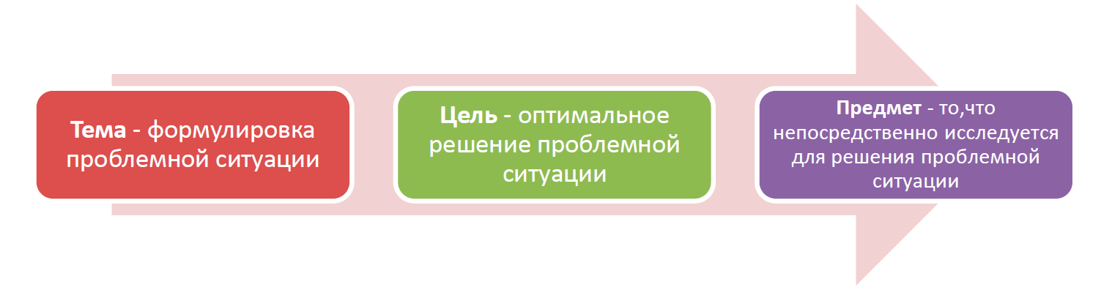
Тема должна соответствовать паспорту специальности, зачастую она соответствует, но аспиранты с паспортом своей специальности чаще всего не знакомы.

Slide 26
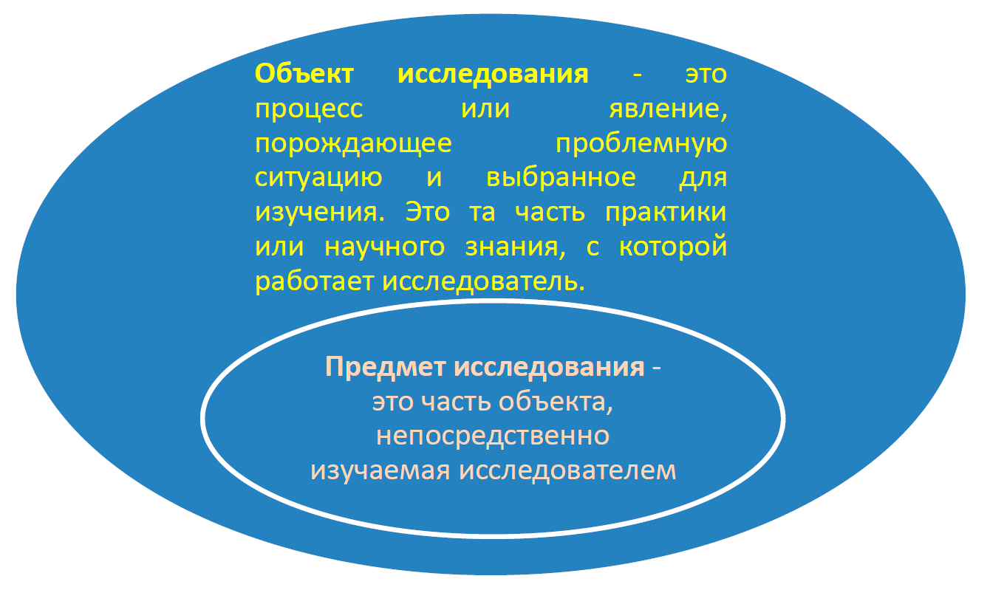

Slide 27
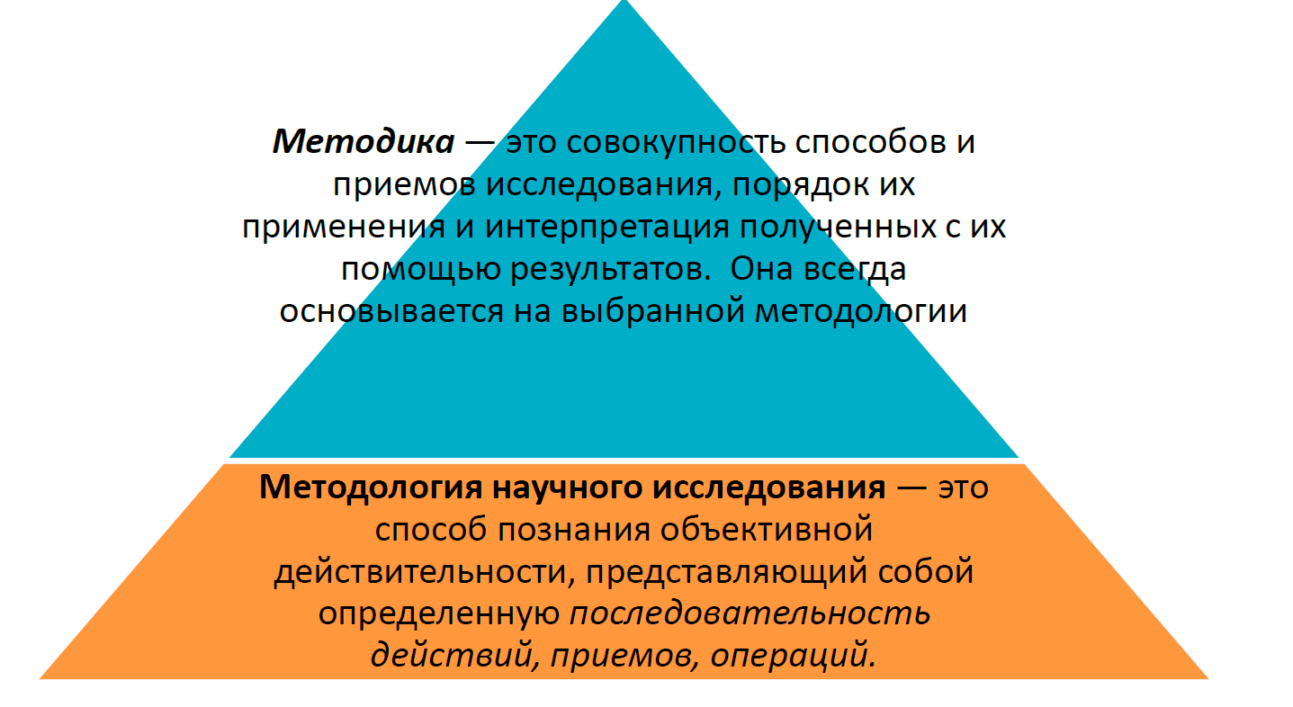

Slide 28
Клинические исследования — это исследования, организованные для оценки различных вмешательств, условия проведения которых направлены на устранение влияния систематических ошибок на результаты.
Цель клинических исследований - оценка терапевтической или профилактической эффективности и переносимости нового лекарственного средства или методики, установление наиболее рациональных доз, разработка схем применения или оценка диагностичсеких возможностей, сравнение с уже существующими препаратами или методиками.

Slide 29
Фазы клинических исследований
Фаза I - клинико-фармакологические исследования
Фаза II — пилотные и контролируемые исследования
контроль исходного состояния; плацебо-контроль; активный контроль; контроль по архивной статистике
Фаза III - расширенные клинические исследования
IIIa охватывает период до представления заявки на регистрацию;
IIIв - период с момента подачи заявки на регистрацию и до окончательной регистрации препарата.
Фаза IV - пострегистрационные исследования
Ретроспективные исследования проводятся на основе прошлого опыта применения разных ЛС или видов терапии по данным историй болезни.
Проспективные исследования планируются на перспективу (до начала набора больных) и проводятся по общему протоколу в сбалансированных группах больных, что значительно повышает надежность полученных результатов.

Slide 30

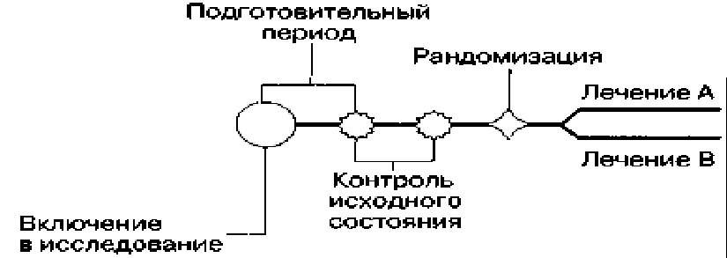
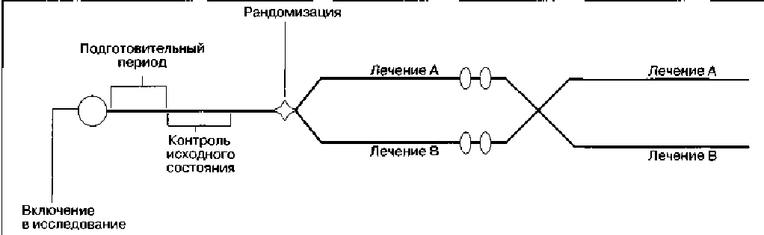
Типовые модели клинических исследований
в параллельных группах (parallel group study);
в одной группе (single group study);
в группах "перекрестной" модели (crossover group study).

Slide 31
Классификация клинических исследований
I. Обсервационные - исследования без преднамеренного вмешательства
II Экспериментальные
Рандомизированные
Нерандомизированные
1. Описательные - без контрольной группы сравнения
- описание случаев - это описание менее 10 случаев из клинической практики.
- описание серий случаев -это описание 10 и более случаев одной
патологии.
- одномоментные (поперечные)
2. Аналитические - с формированием контрольной группы
- когортное исследование
- исследования случай-контроль

Slide 32
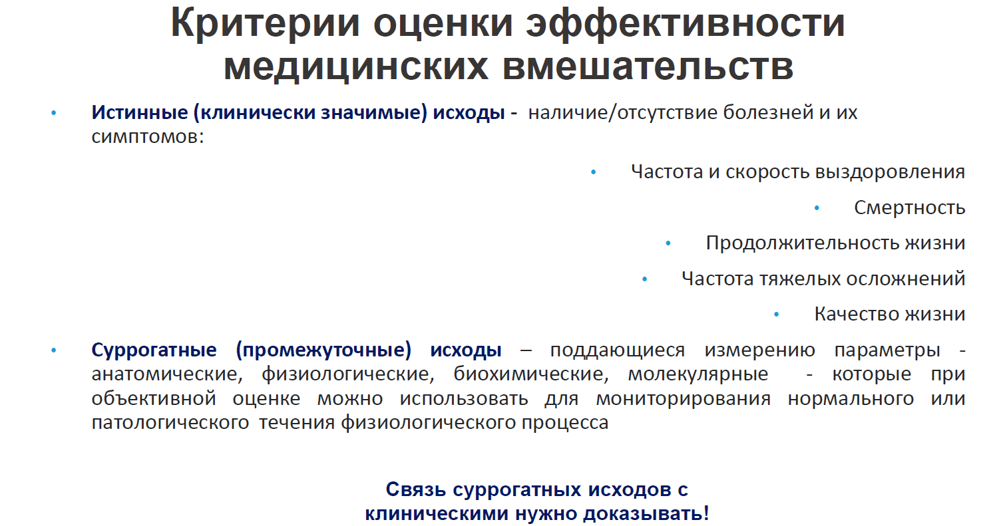

Slide 33
Оценка важности исходов
Вид исхода | Перечень исходов | Комментарий
Важный исход | Смерть, рецидив, ремиссия, качество жизни (QALY и валидизированные опросники, например, EQ-5D), инвалидизация, продолжительность госпитализации, частота нежелательных явлений, частота применения терапии спасения, частота достижения контроля болевого синдрома, частота оперативных вмешательств, частота возникновения осложнений и проч. | Клинические («конечные») исходы
 | Показатели валидизированных клинических шкал («золотой стандарт), которые возможно перевести в бинарные исходы | Например, рецидив по критериям RECIST в онкологии, шкалы в ревматологии (напр., ACR, ASAS и др.), оценка комы по GLASGO, шкала депрессии Бека и Гамильтона и др.
 | Показатели невалидизированных клинических шкал, лабораторные показатели, субъективные оценки пациентов (в т.ч. по визуальными аналоговым шкалам), продолжительность симптомов при условии наличия клинических исследований, подтверждающих ассоциированность рассматриваемого исхода с клиническими («конечными») исходами | Примеры: артериальное давление при сердечно- сосудистых заболеваниях, уровень гликированного гемоглобина при сахарном диабете 2 типа, полный морфологический ответ при раке молочной железы и др.
Неважный исход | Показатели невалидизированных клинических шкал, лабораторные показатели, субъективные оценки пациентов (в т.ч. по визуальными аналоговым шкалам), продолжительность симптомов – суррогатные исходы при отсутствии клинических исследований, подтверждающих ассоциированность с клиническими («конечными») | Любые суррогатные исходы, связь (ассоциированность) которых с клиническими («конечными») исходами не доказана или не изучалась 15

Slide 34
Оценка важности исходов
Связь (ассоциированность) суррогатного исхода с клиническим («конечным») исходом должна быть доказана на основе результатов КИ с помощью использования взвешенной линейной регрессионной модели (англ. weighted linear regression model) и коэффициента детерминации R², который может принимать значения от 0 до 1, где: 0 – отсутствие зависимости/корреляции суррогатного исхода от клинического («конечного) исхода; 1 – полная зависимость/корреляция суррогатного исхода от клинического («конечного») исхода.
Рекомендуется интерпретировать значение коэффициент детерминации R² от
≥0,50 до <0,80 как приемлемую корреляцию, значение коэффициента детерминации R² ≥0,80 как значительную корреляцию суррогатного исхода с клиническим «конечным» исходом.
Пример: более низкий уровень вирусной нагрузки (РНК вируса в крови менее 25 копий/мл) через 36 недель после начала ПВТ ассоциировано с более высокой продолжительностью жизни у пациентов с ХГС (R²=0,85, P=0,0015)

Slide 35
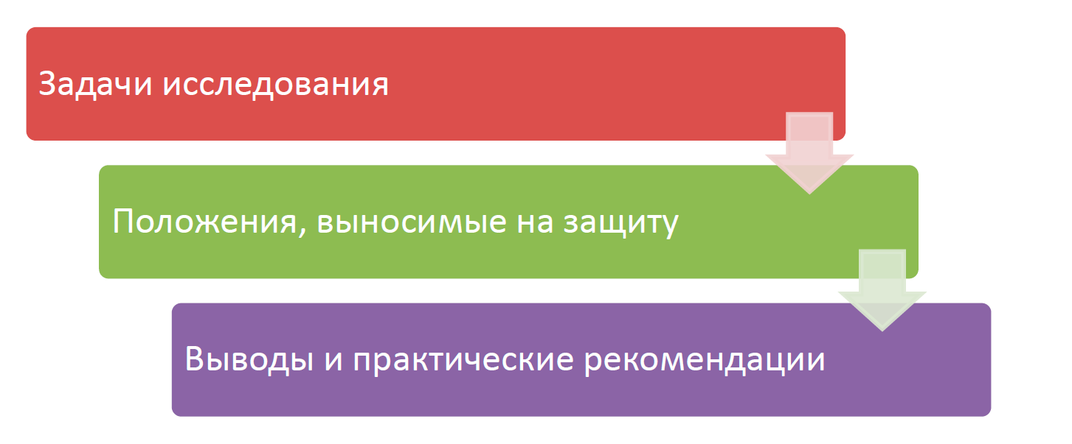

Slide 36
Первичные данные
Вся информация, содержащаяся в оригинальных медицинских записях и их заверенных копиях, описывающая результаты клинических наблюдений, исследований или другой деятельности в рамках исследования, а также информация о состоянии пациента до, во время и после исследования, позволяющая воссоздать ход клинического исследования и оценить его.
Первичные данные содержатся в первичных документах

Slide 37


Процесс регистрации данных
Осмотр пациента,
сбор информации
Заполнение первичной медицинской документации
Перенос данных
в CRF
Source data = исходные / первичные данные
Source documents = первая запись/ регистрация

Slide 38

Первичная документация
Attributable – кто сделал запись
    Legible – разборчиво, перманентно
    Contemporaneous – сделана в момент наблюдения
    Original – первая запись наблюдения
    Accurate - точно отражает сделанное наблюдение
    Trackable: изменения отслеживаются Исправления не должны скрывать первую запись, подпись, дата исправления, пояснения

Slide 39
Первичные документы
Медицинская документация (история болезни/ амбулаторная карта), содержащая доказательства наличия критериев включения в протокол
Результаты лабораторных исследований
Результаты инструментальных обследований (ЭКГ пленки, рентгеновские снимки, распечатки диагностических приборов)
Заключения специалистов (консультантов)
Информированное согласие (письменная форма)
Дневники пациента, Опросники
Рабочие формы для первичной регистрации данных

Slide 40
Первичная документация часто:
  не доступна
  не достаточно полная
  потеряна, выброшена
  не соответствует информации в статданных
Вся первичная документация должна быть доступна для:
  мониторирования
  инспекции органами здравоохранения
  архивирования

Slide 41
Обязанности исследователя в соответствии с правилами GCP
Принять все возможные предусмотренные законодательством меры предосторожности для сохранения конфиденциальности данных, идентифицирующих субъекта исследования и информации, являющейся собственностью спонсора исследования
Сохранять в целостности документы исследования, предотвращать их потерю или преждевременное уничтожение
Разрешать проведение мониторингов органами здравоохранения

Slide 42
Другие обязанности исследователя в соответствии с правилами GCP
Знать и соблюдать правила GCP и соответствующие регуляторные требования
Осуществлять регулярный контакт с ЭК до, во время и при завершении исследования в соответствии с местным законодательством, при этом письменно указывать представленные для рассмотрения документы, например, подача отчета об отклонении от протокола
Хранить список сотрудников, обладающих соответствующей квалификацией, которым исследователь делегировал полномочия на выполнение определенных функций в исследовании

Slide 43
Благодарю за внимание!

